Slide 1
JMX
Fundamentos

Slide 2

JMX. La necesidad de supervisar.
The Art of Monitoring
James Turnbull

Slide 3
JMX. La necesidad de supervisar.
Management technologies
SNMP

Slide 4
JMX. JSR-003
The Java Management extensions (also called the JMX specification) define an architecture, the design patterns, the APIs, and the services for application and network management and monitoring in the Java programming language.
JMX (Java Management extensions por sus siglas en inglés) define una arquitectura, patrones de diseño, API’s y los servicios para monitorear y administrar aplicaciones y redes en el lenguaje de programación java.

Slide 5
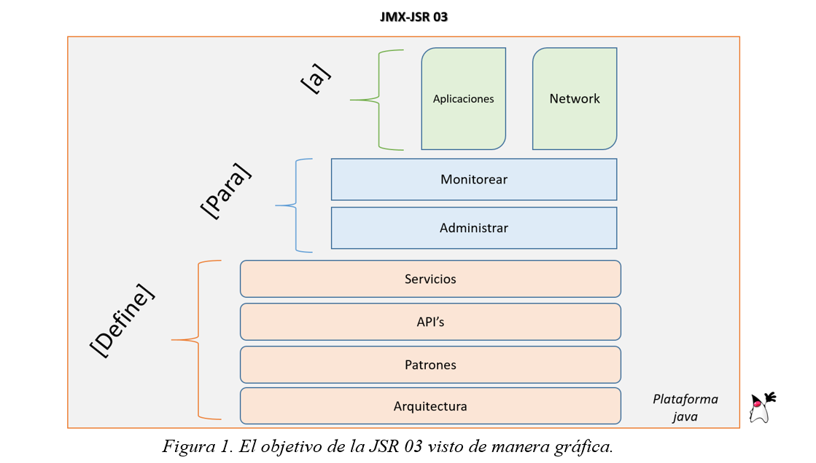
JMX. JSR-003

Slide 6
JMX. JSR-003. ¿Por qué usarlo?
Permite gestionar las aplicaciones Java sin invertir grandes esfuerzos.
Proporciona una arquitectura de administración escalable.
Se integra a soluciones de supervisión existentes.
Aprovecha las tecnologías Java estándar ya existentes.
Puede aprovechar a futuro conceptos de supervisión.
Define sólo las interfaces necesarias para la supervisión.

Slide 7
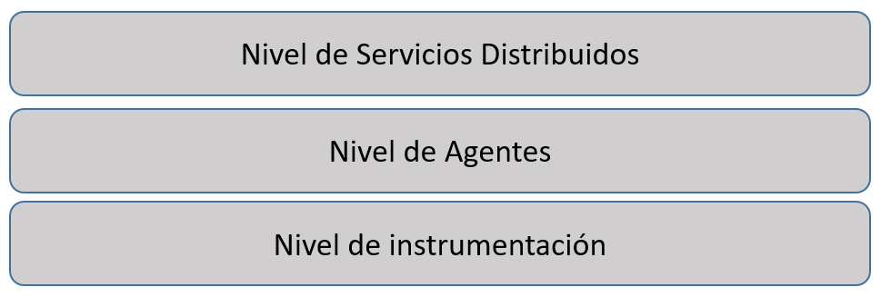
JMX. JSR-003.

Slide 8
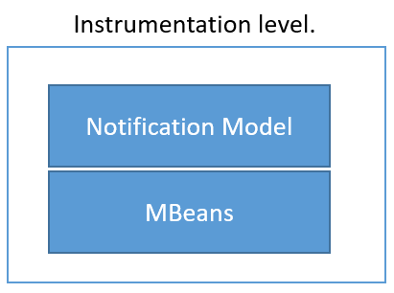
JMX. JSR-003. Nivel de instrumentación.

Slide 9
JMX. JSR-003. Nivel de instrumentación.
Un <JMX manageable resource> puede ser:
Una aplicación.
Una implementación de un servicio.
Un dispositivo.
Un usuario.
Étcetera.

Slide 10
JMX. JSR-003. Nivel de instrumentación.
MBean
Standard
Dinamico

Slide 11
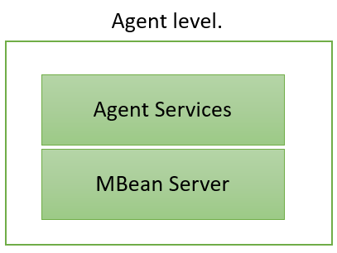
JMX. JSR-003. Nivel de agentes.

Slide 12
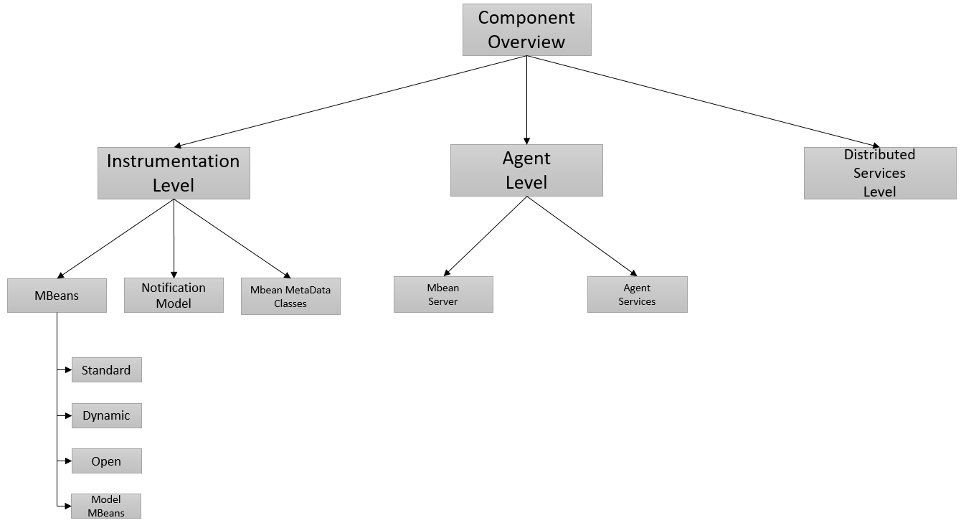
JMX. JSR-003

Slide 13
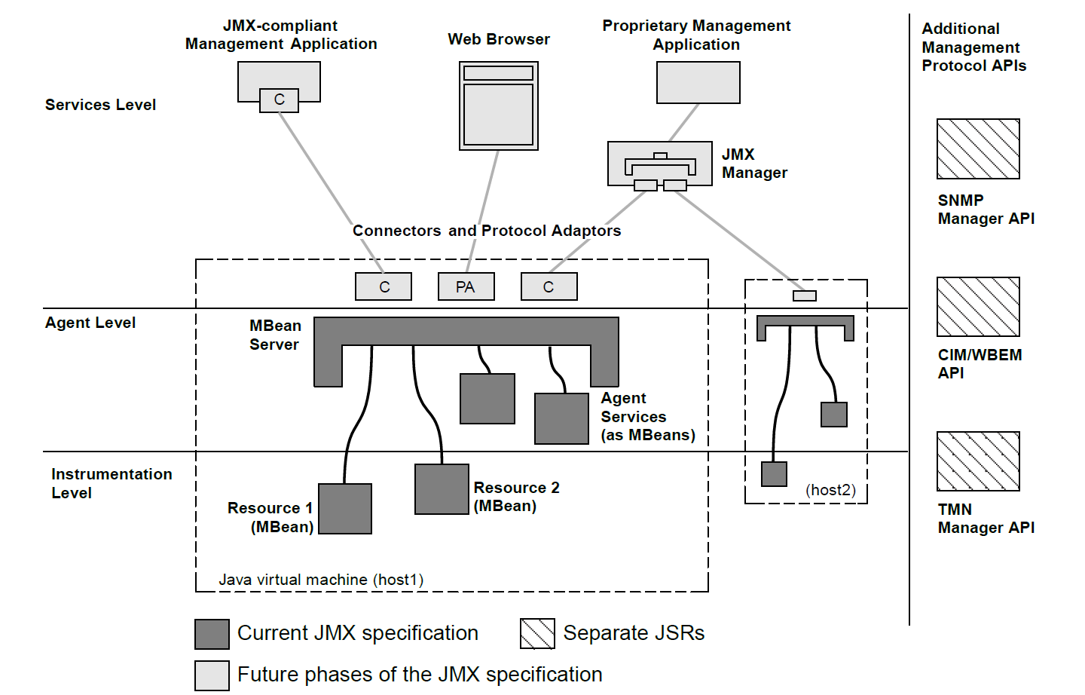
JMX. JSR-003

Slide 14

JMX. Hablemos de Mbean (instrumentación)

Slide 15
JMX. Hablemos de Mbean (instrumentación)
Managed Bean.
Operaciones que puedan ser invocadas.
Atributos que puedan ser accedidos.
Notificaciones que puedan ser emitidas
Constructores que puedan ser utilizados.

Slide 16
JMX. Tipos de Mbean.
Standard MBeans | Es el más sencillo, su interface define todos sus atributos y su implementación es fija, no funcionalidad no puede ir más allá que la definida en su interface.
Dynamic MBeans | Debe implementar una interface proporcionada por la especificación. Proporciona flexibilidad de en tiempo de ejecución.
Open MBeans | Son Dynamic MBeans; se basan en tipos de datos básicos para hacer más genérica su utilización. Son auto-descriptivos.
Model MBeans | También son Dynamic MBeans, pero son completamente configurables y auto-descriptivos en tiempo de ejecución

Slide 17
JMX.
Manos a la obra.

Slide 18
JMX.
Di su nombre.
https://www.linkedin.com/pulse/d%C3%AD-su-nombre-isaac-ruiz-guerra

Slide 19
JMX. objectName
El <Object Name> está compuesto de 2 partes:
Un nombre de dominio.
Un listado no ordenado de una o más propiedades.

Slide 20
JMX. objectName
Nombre de dominio.
El nombre de dominio es una cadena sensible a mayúsculas y minúsculas, puede contener cualquier carácter excepto:
: | Es el token que indica el fin del nombre de dominio.
* | Caracter comodín.
? | Carater comodín.

Slide 21
JMX. objectName
Propiedades
Las propiedades sirven para complementar el nombre del dominio y darle así un nombre único.
Cada propiedad es una combinación de llave=valor, y no necesariamente se refieren a propiedades del MBean, sirven sólo para completar el nombrado y para efectos de organización de los MBeans.
El valor de la propiedad puede ser cualquier secuencia de caracteres exceptuando:
: ” , = * ?

Slide 22
JMX. En todos lados.
App Servers.
Microservicios.
IoT.
Dónde exista una JVM, se puede generar un Mbean Server y exponer Mbeans.

Slide 23
JMX.
La guía perdida.
Parte 1.
http://www.oracle.com/technetwork/es/articles/java/java-management-extensions-3403127-esa.html

Slide 24
¿Preguntas?
@rugi

Slide 25
Para continuar……
https://github.com/javamexico/propuestas-meetup
Introducción al Java VisualVM #12
https://github.com/javamexico/propuestas-meetup/issues/12

